Slide 1
Kapitola 2
Úvod do finančných výkazov

Slide 2
Hlavné témy
Súvaha
Rovnica podnikania
Výkaz ziskov a strát
Odpisy
Rozdelenie zisku
Zásoby
Analýza finančných výkazov

Slide 3
Úvod
Hlavným výstupom finančného účtovníctva sú finančné výkazy
Súbor predpísaných povinných finančných výkazov je v rôznych krajinách rôzny
Existuje spoločné minimum obsahujúce
  súvahu (balance sheet)
  výkaz ziskov a strát (income statement, profit and loss statement)
  poznámky (notes)
Notes:
V prvej kapitole sme videli, že hlavným výstupom finančného účtovníctva sú finančné výkazy. Súbor predpísaných povinných finančných výkazov je v rôznych krajinách rôzny, ale existuje spoločné minimum tvorené finančnými výkazmi súvaha (balance sheet), výkaz ziskov a strát (income statement, profit and loss statement) a poznámkami (notes) k týmto dvom dokumentom. Výkaz ziskov a strát sa v účtovníckom žargóne zvykne nazývať aj výsledovkou.

Slide 4
Súvaha alebo výkaz o finančnej situácii
Výkaz s názvom súvaha (balance sheet) poskytuje informáciu o finančnej situácii podniku (účtovnej jednotky)
Súvaha sú dva zoznamy zapísané obvykle do dvoch stĺpcov vedľa seba
Prvý zoznam – strana aktív – obsahuje súpis majetku podniku
Druhý zoznam – strana pasív – obsahuje zoznam povinností podniku k externým subjektom, od ktorých jeho majetok pochádza. Ide o zoznam zdrojov majetku
Položky oboch zoznamov sú v peňažnom vyjadrení a ich súčty sa musia rovnať
Notes:
Súvaha alebo výkaz o finančnej situácii Aby sa úspešne dostal k cieľu potrebuje námorník poznať v každom momente polohu svojej lode. V podobnej situácii je manažér podniku: aby sa vedel rozhodovať ako čo najlepšie pracovať s prostriedkami (majetkom), ktoré má k dispozícii pri vytváraní hodnoty pre majiteľov podniku, potrebuje poznať finančnú pozíciu – situáciu podniku, čo znamená, poznať jeho prostriedky (majetok) a záväzky voči tretím stranám (voči tretím preto, lebo druhou stranou sú majitelia podniku). Takúto informáciu mu poskytuje výkaz s názvom súvaha.
Súvaha (podniku, účtovnej jednotky) sú vlastne dva zoznamy zapísané obvykle do dvoch stĺpcov vedľa seba.
Prvý zoznam (nazývaný tiež strana aktív) obsahuje súpis prostriedkov (majetku) podniku, teda majetku, ktorý ma podnik k dispozícii pre svoju činnosť, ktorej cieľom je vytváranie zisku pre svojich majiteľov.
Druhý zoznam (nazývaný tiež strana pasív) obsahuje zoznam povinností, ktoré má podnik ku svojmu okoliu, k externým subjektom, od ktorých jeho majetok pochádza. Tento zoznam hovorí, odkiaľ majetok, ktorý je na prvom zozname, pochádza, teda obsahuje zdroje tohto majetku.
Položky oboch zoznamov sú v peňažnom vyjadrení a ich súčty sa musia rovnať.

Slide 5
Súvaha alebo výkaz o finančnej situácii (2)
Strana pasív pozostáva z dvoch častí:
  záväzky k veriteľom (liabilities)
  vlastné imanie (shareholders’ equity, net worth), čo sú v podstate záväzky voči majiteľom
Záväzky (pôžičky, nezaplatené faktúry) sú konkrétne sumy, ktoré nezávisia od úspešnosti podnikania
Vlastné imanie je v podstate dlh podniku voči tým, čo doň investovali. Pri viacerých podielnikoch je nárok každého z nich úmerný výške podielu, ktorý do podniku investoval. Výška vlastného imania závisí od úspešnosti podniku
Notes:
Stranu pasív možno rozdeliť na dve hlavné časti: na záväzky veriteľom (liabilities) a na vlastné imanie (shareholders’ equity, net worth).
Záväzky reprezentujú to, čo je podnik dlžný tretím stranám, teda nie svojim majiteľom. Ide o konkrétne sumy (napríklad pôžičky, nezaplatené faktúry), ktoré nezávisia od úspešnosti alebo neúspešnosti podnikania.
Vlastné imanie je rozdiel majetku a záväzkov. Je to vlastne dlh podniku jeho majiteľom (podielnikom, teda tým, čo do firmy investovali), alebo inak nárok podielnikov na majetok podniku a na prípadné budúce zisky. Pri viacerých podielnikoch je nárok každého z nich úmerný výške podielu, ktorý do podniku investoval. Pretože výška vlastného imania závisí od úspešnosti podniku a podielnici sa zaviazali podporovať podnik na neobmedzený čas, charakter týchto povinností je iný ako charakter záväzkov.
Súvaha ukazuje (k dátumu svojho zostavenia) čistú hodnotu podniku ako rozdiel majetku a záväzkov.

Slide 6
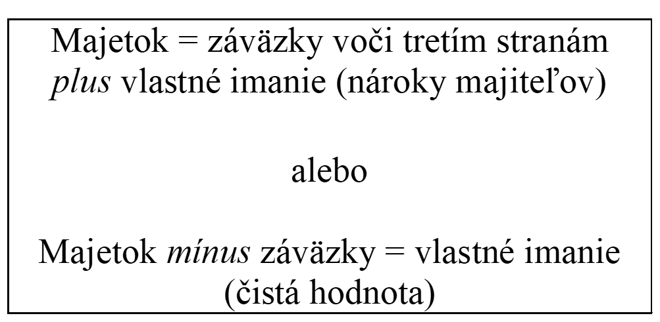
Rovnica podnikania
(rovnica súvahy)
Notes:
Podmienka rovnosti strán súvahy sa zvykne nazývať rovnicou podnikania (business equation) alebo rovnicou súvahy (balance sheet equation) a má tvar
majetok = záväzky + vlastné imanie
alebo
majetok – záväzky = vlastné imanie
Pre túto rovnicu budeme uprednostňovať názov rovnica podnikania, pretože ukotvuje účtovníctvo v modeli podnikania ako nástroj na identifikáciu a vykázanie dynamickej sústavy vzťahov, tokov a zásob, ktoré pri vhodnej koordinácii vytvárajú hodnotu pre svojich vlastníkov.

Slide 7
Obr. 2.1 Finančná situácia
Finančná situácia podniku je definovaná
dvoma stranami s rovnakou hodnotou
Majetok
Záväzky a vlastné imanie
=
=
čo podnik vlastní (prostriedky,
pomocou ktorých vytvára hodnotu
pre zákazníkov)
záväzky, ktoré má podnik voči
podielnikom a tretím stranám
=
=
zdroje financovania majetku podniku
Súvaha je snímkou finančnej situácie
podniku v danom časovom okamihu

Slide 8
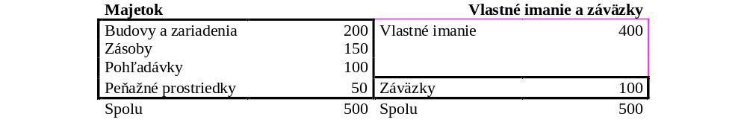
Tab. 2.1 Súvaha
(európsky spôsob prezentácie, v tisícoch peňažných jednotiek [CU])
Zoznam majetku a záväzkov môže byť usporiadaný
v poradí podľa rastúcej alebo klesajúcej likvidnosti
Dôraz na dlhodobý potenciál podniku
Notes:
Zoznam majetku a zoznam zdrojov tvoriace súvahu bývajú usporiadané buď v poradí podľa rastúcej likvidnosti alebo podľa klesajúcej likvidnosti (likvidnosť je schopnosť premeny majetku na peňažné prostriedky, likvidita je platobná schopnosť podniku). Na podstatu informácií v súvahe to nemá žiadny vplyv, ale môže to ovplyvniť používateľov výkazu – má to behaviorálne dôsledky (dôsledky na správanie sa – behavioral implications), pretože to, čo je na prvom mieste, sa chápe ako najdôležitejšie. Ak chce firma zdôrazniť svoj potenciál do budúcnosti, dá na prvé miesta majetku dlhodobý majetok ako budovy a stroje (typické pre kontinentálnu Európu). Ak chce naopak zdôrazniť svoju solventnosť, teda schopnosť pružne uhrádzať záväzky, vyberie si na prvé miesto zoznamu aktív finančný majetok (peniaze na účtoch v bankách a cenné papiere) (typické pre Spojené štáty).

Slide 9
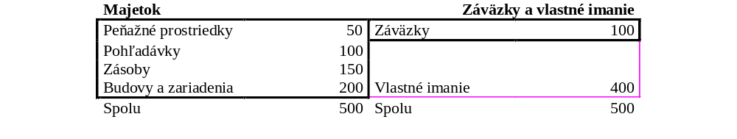
Tab. 2.2 Súvaha
(americký spôsob prezentácie, v tisícoch CU)
Dôraz na krátkodobú perspektívu podniku

Slide 10
Rovnica podnikania
Každá transakcia ovplyvní niektoré položky v súvahe. Vždy však zostane zachovaná rovnosť súčtu každej zo strán súvahy. Tento princíp patrí k základom moderného účtovníctva
V dôsledku transakcií môžu nastať presuny
  medzi jednotlivými položkami majetku
  medzi jednotlivými záväzkami
  medzi položkami oboch strán súvahy
Notes:
Rovnica podnikania – základný princíp Každá transakcia v podnikaní ovplyvní niektoré položky v súvahe. Vždy však zostane zachovaná rovnosť súčtu strán súvahy. Tento princíp patrí k základom moderného účtovníctva.
V dôsledku transakcií môžu nastať presuny
medzi jednotlivými položkami majetku – napríklad zníženie peňažných prostriedkov a zvýšenie zásob tovaru na predaj
medzi jednotlivými záväzkami – napríklad časť dlhodobého záväzku sa transformuje na krátkodobý
medzi položkami oboch strán súvahy – napríklad pri úhrade záväzku sa zníži objem záväzkov (pravá strana súvahy), ako aj peňažné prostriedky na účte (ľavá strana súvahy).

Slide 11
Terminológia (IASB, zákon)
Aktíva (assets) Aktívum je prostriedok ovládaný účtovnou jednotkou ako výsledok minulých udalostí, od ktorého sa očakáva, že v budúcnosti prinesie pre účtovnú jednotku ekonomické úžitky Podľa slovenského zákona o účtovníctve sa aktívum nazýva majetkom, ak sa dá spoľahlivo oceniť. Majetok sa vykazuje v súvahe
Záväzky (liabilities) Záväzok je existujúca povinnosť účtovnej jednotky, ktorá vznikla z minulých udalostí, a očakáva sa, že jej splnenie sa prejaví úbytkom ekonomických úžitkov účtovnej jednotky
Ekonomický úžitok (economic benefit) je možnosť (potenciál) prispieť k toku peňažných prostriedkov a ich ekvivalentov do účtovnej jednotky
Vlastné imanie (shareholder’s equity, equity) Vlastné imanie predstavuje nárok (claim) tých, ktorí do podniku investovali (podielnikov, akcionárov) na „čistú hodnotu“ podniku. Vlastné imanie je štandardne reprezentované v nejakej forme podielov vyjadrujúcich koľko z celkového nároku pripadá každému členovi zo skupiny podielnikov. Pozostáva zo
  základného imania (share capital)
  nerozdeleného výsledku hospodárenia (retained earnings)
Notes:
Aktíva (Assets) Aktívum je prostriedok ovládaný účtovnou jednotkou ako výsledok minulých udalostí, od ktorého sa očakáva, že v budúcnosti prinesie pre účtovnú jednotku ekonomické úžitky.
Podľa slovenského zákona o účtovníctve sa aktívum nazýva majetkom, ak sa dá spoľahlivo oceniť. Majetok sa vykazuje v súvahe.
Záväzky (Liabilities) Záväzok je existujúca povinnosť účtovnej jednotky, ktorá vznikla z minulých udalostí, a očakáva sa, že jej splnenie sa prejaví úbytkom ekonomických úžitkov účtovnej jednotky.
Zákon o účtovníctve vyžaduje, že záväzok sa musí dať spoľahlivo oceniť. Neoceniteľné záväzky označuje ako iné pasíva.
Ekonomický úžitok je možnosť priamo alebo nepriamo prispieť k toku peňažných prostriedkov a ekvivalentov peňažných prostriedkov do účtovnej jednotky.
Vlastné imanie (shareholder’s equity, equity) Vlastné imanie predstavuje nárok (claim) tých, ktorí do podniku investovali (podielnikov, akcionárov) na „čistú hodnotu“ podniku. Vlastné imanie je štandardne reprezentované v nejakej forme podielov indikujúcich koľko z celkového nároku pripadá každému členovi zo skupiny podielnikov. IASB definuje vlastné imanie (equity) ako zvyšok majetku účtovnej jednotky, ktorý zostane po odčítaní záväzkov od celkového majetku.
vlastné imanie = majetok - záväzky
Vlastné imanie samotné pozostáva z dvoch častí, ktoré majú rovnaký charakter v tom, že predstavujú nárok podielnikov na vlastné imanie, ale majú rozdielny pôvod. Sú to základné imanie (share capital) a nerozdelený výsledok hospodárenia (retained earnings)

Slide 12
Terminológia (IASB, zákon) (2)
Základné imanie (share capital) je pôvodná hodnota vkladov podielnikov do firmy
Nerozdelený výsledok hospodárenia (retained earnings, reserves) je časť hodnoty vytvorenej činnosťou firmy, o ktorej podielnici rozhodli, že zostane vo firme, teda, že si ju nerozdelia vo forme dividend
Výnosy (revenues) predstavujú zvýšenie ekonomických úžitkov počas účtovného obdobia vznikajúce pri bežných aktivitách účtovnej jednotky, ak sa toto zvýšenie prejaví v náraste vlastného imania inom ako je nárast vznikajúci z príspevkov podielnikov
Náklady (expenses) predstavujú zníženie ekonomických úžitkov počas účtovného obdobia vo forme odlivu alebo opotrebenia majetku alebo vzniku záväzku, ktoré sa prejavia v znížení vlastného imania inom ako je zníženie súvisiace s rozdelením podielnikom
Výsledok hospodárenia (income, net income, earnings) je rozdiel medzi výnosmi a nákladmi za určité obdobie. Výsledkom je zisk alebo strata
Výsledok hospodárenia je zvýšenie vlastného imania (v prípade zisku) alebo jeho zníženie (v prípade straty) ako dôsledok činnosti firmy
Výsledok hospodárenia sa počíta v osobitnom výkaze s názvom výkaz ziskov a strát (income statement)
Notes:
Základné imanie (share capital) je historická – pôvodná hodnota vkladov do firmy (contributions), ktoré urobili podielnici na začiatku a počas života firmy tým, že poskytli firme svoje prostriedky a vzdali sa kontroly nad týmito prostriedkami. Vklady môžu byť v peňažnej alebo v inej forme.
Nerozdelený výsledok hospodárenia (retained earnings, reserves) reprezentuje tú časť hodnoty vytvorenej činnosťou firmy, o ktorej podielnici rozhodli, že zostane vo firme, teda, že si ju nerozdelia vo forme dividend. Je to de facto zvýšenie ich príspevkov na činnosť firmy. Na rozdiel od základného imania, ktoré zostáva nezmenené až kým podielnici nerozhodnú o jeho zvýšení, stav na účte nerozdeleného výsledku hospodárenia sa po každom období zmení v závislosti na výsledku hospodárenia firmy (zisk alebo strata) a na rozhodnutí podielnikov vybrať si vytvorenú hodnotu vo forme dividend.
Výnosy predstavujú zvýšenie ekonomických úžitkov počas účtovného obdobia vznikajúce pri bežných aktivitách účtovnej jednotky, ak sa toto zvýšenie prejaví v náraste vlastného imania inom ako je nárast vznikajúci z príspevkov podielnikov (equity participants) (IAS 18, IASB 2003c: § 7). Inými slovami, výnosy sú nárast vlastného imania vyplývajúci z podnikateľskej činnosti firmy ako je predaj tovaru alebo služieb.
Náklady predstavujú zníženie ekonomických úžitkov počas účtovného obdobia vo forme odlivu alebo opotrebenia majetku alebo vzniku záväzku, ktoré sa prejavia v znížení základného imania inom ako je zníženie súvisiace s rozdelením podielnikom. Náklady vznikajú z aktivít firmy ako sú nákup služieb, výplata miezd, platby za prenájom, opotrebovanie zariadení, atď. Inými slovami, náklady sú výsledkom spotreby prostriedkov a predstavujú zníženie vlastného imania spôsobené podnikateľskou činnosťou firmy.
Výsledok hospodárenia je rozdiel medzi prostriedkami vytvorenými podnikateľskou činnosťou firmy (celkové výnosy) a prostriedkami spotrebovanými pri činnosti firmy (celkové náklady). Výsledkom hospodárenia je zisk alebo strata za určité obdobie.
Výsledok hospodárenia je vlastne zvýšenie vlastného imania (v prípade zisku) alebo zníženie vlastného imania (v prípade straty) ako dôsledok činnosti firmy. Zisk znamená hodnotu vytvorenú činnosťou firmy.
Výsledok hospodárenia sa počíta v osobitnom výkaze s názvom výkaz ziskov a strát (income statement podľa US terminológie, Profit and loss – P&L – statement podľa britskej terminológie). Výkaz ziskov a strát umožňuje manažérom sledovať výnosy a náklady osobitne bez zmien vlastného imania po každej transakcii.

Slide 13
Príklady transakcií – firma Verdi
Fungovanie rovnice podnikania budeme teraz ilustrovať na viacerých typických transakciách
Fotografka Štefánia a jej priateľ Štefan, umelecký grafický dizajnér, sa rozhodli založiť reklamnú agentúru od 1. januára X1. Do svojho podnikania sa rozhodli investovať 90 CU
Vytvorili spoločnosť Verdi so základným imaním
90 CU. Dohodli sa, že Štefánia bude mať 60 podielov s nominálnou hodnotou 1 CU a Štefan bude mať 30 podielov
V mene spoločnosti si otvorili účet v banke
Notes:
Fungovanie základnej rovnice podnikania budeme teraz ilustrovať na viacerých typických transakciách.
Transakcia 1 – Počiatočná investícia akcionárov Profesionálna fotografka Štefánia a jej priateľ Štefan, umelecký grafický dizajnér, sa rozhodli založiť reklamnú agentúru od 1. januára X1. Do svojho podnikania sa rozhodli investovať 90 CU. Svoj podnik (spoločnosť) vytvorili so základným imaním 90 CU. Medzi sebou sa dohodli, že Štefánia bude mať 60 podielov (akcií) s nominálnou hodnotou 1 CU (z čoho vyplýva, že investovala 2/3 počiatočného kapitálu) a Štefan bude mať 30 podielov (akcií). Svoju spoločnosť sa rozhodli nazvať Verdi a v jej mene si otvorili účet v banke.

Slide 14
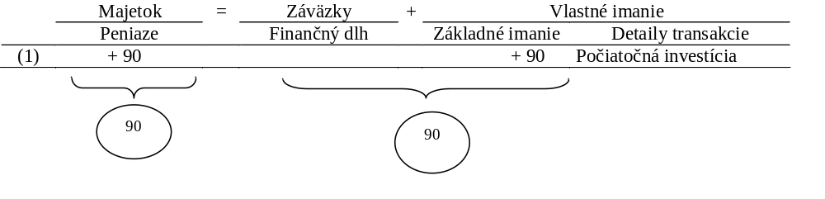
Obr. 2.2 Verdi – transakcia 1
Štefánia a Štefan založili spoločnosť Verdi a na účet spoločnosti vložili 90 CU ako základné imanie
Štefánia vložila 60 CU (má 2/3 podiel)
Štefan vložil 30 CU (má 1/3 podiel)
Notes:
Na účet spoločnosti vložil každý z podielnikov dohodnutú sumu (Štefánia 60 CU, Štefan 30 CU). Peniaze na účte spoločnosti Verdi už nepatria Štefánii ani Štefanovi. Sú teraz súčasťou vlastného imania spoločnosti Verdi (net worth). Štefánia má nárok na 2/3 vlastného imania a Štefan na 1/3. Ich osobný majetok je oddelený od majetku spoločnosti, do ktorej investovali.
Poznámka: Na posilnenie oddelenia majetku spoločnosti a jej podielnikov (majiteľov, akcionárov) existujú rôzne právne prostriedky ako sú spoločnosti s ručením obmedzeným, slabšie oddelenie predstavuje živnostenské podnikanie.
Vplyv vytvorenia spoločnosti ako samostatného ekonomického subjektu na na základnú rovnicu je na obrázku 2.2
Výsledkom prvej transakcie je zvýšenie aktív (majetku) aj vlastného imania z 0 na 90. Vklad do spoločnosti od podielnikov nie je výnosom a nevstupuje do výpočtu výsledku hospodárenia. Základná rovnica je zachovaná. Výsledok hospodárenia za obdobie, počas ktorého sa uskutočnila len transakcia 1, je nula, pretože táto transakcia nevytvorila žiadnu hodnotu ani nespotrebovala žiadne prostriedky. Hodnoty sa vytvárajú len prostredníctvom transakcií so zákazníkmi.

Slide 15
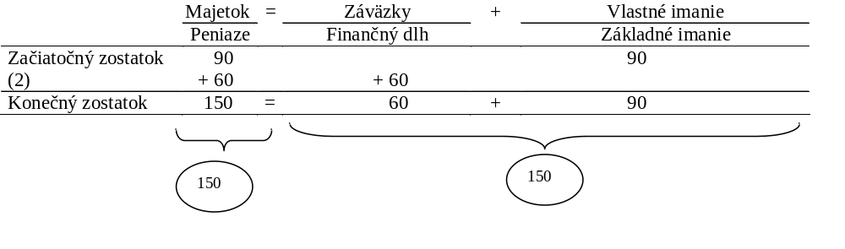
Obr. 2.3 Verdi – transakcia 2
Spoločnosť Verdi si zobrala pôžičku 60 CU
Pôžička zvýšila majetok spoločnosti o 60 CU
Spoločnosti vznikol záväzok 60 CU
Notes:
Transakcia 2 – Verdi získava pôžičku Hneď na začiatku januára X1 si spoločnosť Verdi zobrala od banky (nejakej – nie je podstatné či tej, kde má účet, alebo od inej) pôžičku 60 CU. Istina pôžičky bola presunutá na účet spoločnosti Verdi. V podmienkach pôžičky bolo stanovené, že úroky sa budú splácať vždy na konci účtovného obdobia podľa výšky nesplatenej istiny.
Podpis zmluvy o pôžičke znamená, že spoločnosť Verdi vstúpila do záväzku vrátiť v budúcnosti 60 CU a príslušné úroky. To znamená, že záväzky spoločnosti stúpli v čase podpisu zmluvy z hodnoty 0 na 60 CU. V čase podpisu zmluvy vznikol len záväzok na splatenie istiny, Záväzok splatiť úroky vznikne až v posledný deň účtovného obdobia, preto sa teraz vykáže len záväzok vo výške istiny.
Základná rovnica zostáva zachovaná, pretože objem peňažných prostriedkov na bankovom účte spoločnosti Verdi stúpol o 60 CU.
Samotná pôžička, až do času vzniku záväzku splatiť úroky, nevytvorila hodnotu ani nespotrebovala prostriedky,
V čase vzniku povinnosti platiť úrok sa zvýši záväzok voči banke. Pretože na strane aktív sa neudiala žiadna zmena (kým nie je úrok zaplatený), zvýšenie záväzku je možné kompenzovať len znížením vlastného imania. Keď prebehne zaplatenie úroku, splní sa záväzok voči banke a zároveň klesne objem peňažný prostriedkov na účte spoločnosti. Tým znovu zostane v platnosti základná rovnica. Inými slovami, úrok je nákladom tak, ako bol tento pojem definovaný skôr.
Skutočnosti dotýkajúce sa úrokov však nebudeme ešte zaznamenávať, lebo postupujeme chronologicky a oni nastanú až na konci účtovného obdobia.
Vplyv získania pôžičky sa na základnú rovnicu ja na obrázku 2.3
Aj po tejto transakcii je výsledok hospodárenie stále rovný 0.

Slide 16
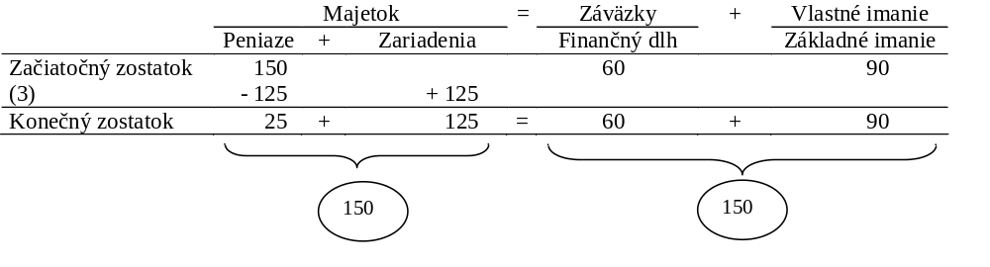
Obr. 2.4 Verdi – transakcia 3
Spoločnosť Verdi nakúpila zariadenia za 125 CU
Vykázanie dlhodobého majetku
Znížili sa peňažné prostriedky
Notes:
Transakcia 3 – Kúpa zariadenia V prvej polovici januára X1 si spoločnosť Verdi kúpila nejaké zariadenia (počítač, farebnú tlačiareň, grafický softvér). Tieto prostriedky alebo majetok stáli spolu 125 CU. Zaplatili ich z účtu spoločnosti.
Zakúpené zariadenia budú v budúcnosti používané pri poskytovaní služieb, ktoré bude spoločnosť Verdi predávať zákazníkom. Teda majú potenciál vytvárať výnosy (t.j. ekonomický úžitok) pre spoločnosť Verdi. Stali sa prostriedkom pre podnikanie, teda aktívami alebo majetkom.
Zaujímavou otázkou je určenie hodnoty, v akej bude tento majetok vykázaný v súvahe. Odpoveď nám dáva potreba zachovania základnej rovnice: pretože zariadenia stáli 125 CU (čo predstavuje zníženie iného majetku – peňažných prostriedkov), budú ocenené na túto hodnotu. Tento prístup je známy pod názvom ocenenie obstarávacou alebo historickou cenou.
Kúpa zariadení teda nemá vplyv na celkovú hodnotu majetku spoločnosti, pretože zariadenia predstavujú síce nárast hodnoty majetku o 125 CU, ale peňažné prostriedky za ne zaplatené znižujú hodnotu majetku o 125 CU, takže výsledný efekt je nulový.
Samotný nákup zariadení neovplyvní ani čistú hodnotu (vlastné imanie) spoločnosti. Toto tvrdenie je však pravdivé len v čase nákupu. V ďalšom začnú bežať nasledujúce dva procesy:
- zariadenia umožnia poskytovanie služieb, z ktorých budú spoločnosti za ich predaj plynúť výnosy, to znamená budú vytvárané ďalšie prostriedky (aktíva)
- zariadenia sa budú opotrebovávať, čím bude klesať ich schopnosť vytvárať ďalšie prostriedky, a preto sa ich hodnota v zozname prostriedkov spoločnosti bude musieť znižovať.
Výsledný efekt použitia zariadení na vytváranie hodnoty pre spoločnosť bude potom daný rozdielom výnosov a opotrebenia, ktorý môže byť kladný (zisk) alebo záporný (strata).

Slide 17
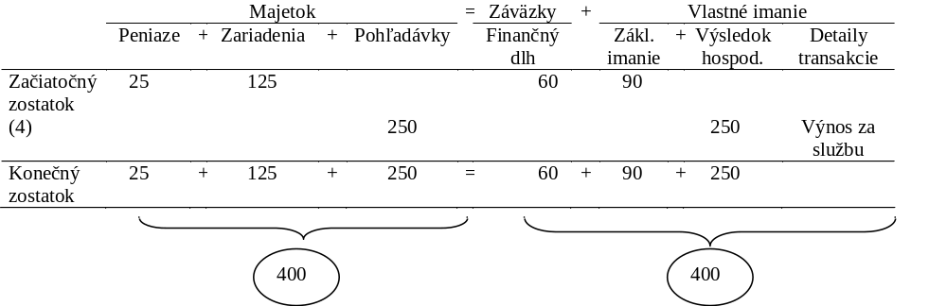
Obr. 2.5 Verdi – transakcia 4
Spoločnosť Verdi poskytla zákazníkovi službu (realizácia reklamnej kampane) v hodnote 250 CU na úver
Spoločnosť vykázala výnos z predaja služby
Zvýšil sa majetok spoločnosti (pohľadávka)
Zvýšilo sa vlastné imanie
Notes:
Transakcia 4 – Poskytnuté služby Obchodník Sam Suffit sa obrátil na firmu Verdi 14. januára a podpísal s ňou zmluvu na reklamnú kampaň, ktorú chce uskutočniť vo februári a má sa týkať jeho jarnej kolekcie výrobkov. Po dohode o obsahu a forme kampane bola dohodnutá za túto službu suma 250 CU pre firmu Verdi. Súčasťou dohody bolo zaplatenie celej sumy do 30 dní po obdržaní faktúry. Faktúra bude vystavená po uskutočnení kampane. Pretože kampaň prebehne vo februári, obchodník sa zaviazal zaplatiť celú sumu do 31. marca.
Verdi teda uskutoční transakciu, ktorá mu prinesie výnos z predaja 250 CU. Výnos bude vykázaný (will be recognized) 1. marca, keď Verdi vystaví faktúru pre Sama (vykázanie výnosu alebo nákladu znamená, že sa formálne a oficiálne zaznamená na účty, ktoré budú slúžiť pri príprave finančných výkazov). Pravdepodobnosť, že Sam skutočne zaplatí, je veľmi vysoká, a preto môžeme predpokladať prílev peňažných prostriedkov). Jednoducho vykážeme 250 CU ako „potenciálne peňažné prostriedky“ (na strane aktív, ako aktívum) pod názvom pohľadávka (account receivable). Nie sú to skutočné peňažné prostriedky, ale reprezentujú nárok (právo) firmy Verdi voči Samovi Suffitovi, ktorý si Verdi uplatní 31. marca (ak by Sam nezaplatil, Verdi má právo vymáhať si dlh súdnou cestou).
Táto transakcia vyvolá zvýšenie na strane aktív, preto musí existovať položka na jej vyváženie v základnej rovnici. Vo všeobecnosti to môže byť nárast vlastného imania (v takomto prípade hovoríme o výnose (revenue)) alebo pokles iného aktíva. Môže to byť tiež kombinácia uvedených možností (tento prípad bude obsahom transakcie 6).
Pre zjednodušenie predpokladajme pre tento prípad, že uskutočnenie reklamnej kampane si nevyžiadalo na strane firny Verdi žiadne náklady. Výsledný efekt na súvahu je, že na strane aktív sa položka „pohľadávky” zvýšila o 250 CU. O tú istú hodnotu sa na pravej strane zvýšilo vlastné imanie (pretože záväzky sa nezmenili).
Výnosy zvyšujú vlastné imanie. Sú zahrnuté do výpočtu zisku. Aby sme lepšie pochopili vplyv transakcií na vlastné imanie, je potrebné rozdeliť ho na dve časti:
- základné imanie (share capital), ktoré zodpovedá vkladu investorov do podnikania (v prípade firmy Verdi sú to Štefánia a Štefan)
- výsledok hospodárenia (earnings), v ktorom je zaznamenaný súhrnný výsledok transakcie (transakcií) na vlastné imanie.
Výsledok hospodárenia patrí majiteľom firmy (akcionárom, podielnikom). Majú právo si ho z firmy zobrať. Ak sa rozhodnú ho vo firme ponechať, vedie sa ako nerozdelený výsledok hospodárenia (retained earnings). V anglickom výraze „retained” je zadržaný, pretože ide o prostriedky zadržané vo firme umožňujúce uchovať zásobu prostriedkov – osobitne peňazí – a zvýšiť majetok akcionárov vo firme so súčasnou podporou jej schopnosti rásť.

Slide 18
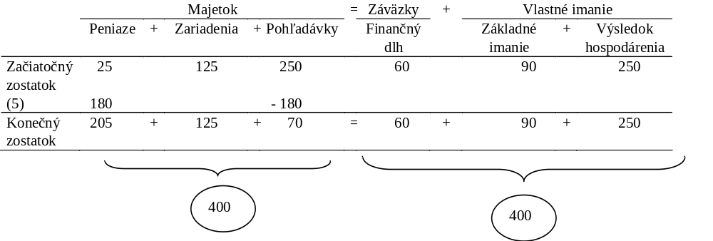
Obr. 2.6 Verdi – transakcia 5
Spoločnosť Verdi obdržala 180 CU na čiastočnú úhradu pohľadávky za službu vo výške 250 CU
Zvýšil sa stav peňažných prostriedkov
Znížil sa objem pohľadávok
Vlastné imanie sa nezmenilo
Notes:
Transakcia 5 – Príjem peňažných prostriedkov na úhradu (inkaso) pohľadávky Sam Suffit zaplatil 31. marca na účet firmy Verdi 180 CU zo svojho dlhu 250 CU. Pohľadávka firmy Verdi bola uhradená len čiastočne.
Ako v prípade nákupu zariadení, táto transakcia sa prejaví len v presune medzi položkami na aktívnej strane súvahy. Zvýšia sa peňažné prostriedky a znížia pohľadávky. Príjem 180 CU nezvyšuje vlastné imanie, pretože by to bolo z rovnakého dôvodu už po druhýkrát. Výnos z predaja služby vo výške 250 CU sa už do vlastného imania premietol.

Slide 19
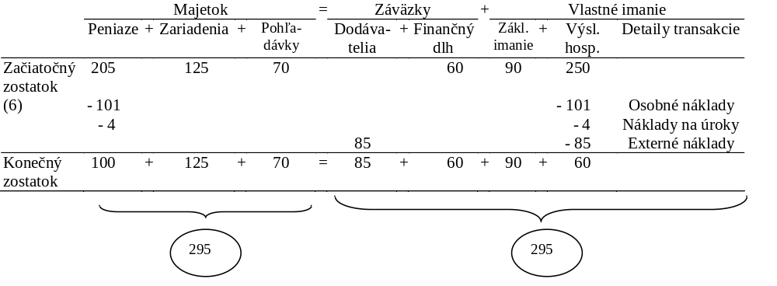
Obr. 2.7 Verdi – transakcia 6
Spoločnosť Verdi vykázala náklady na svoju činnosť – znížilo sa vlastné imanie
Náklady na mzdy (101 CU) a úroky (4 CU) uhradila v peniazoch
Náklady na dodávku služby, ktorú spoločnosti Verdi dodala iná firma, vykázala ako záväzok (85 CU)
Znížil sa stav peňažných prostriedkov aj objem záväzkov
Notes:
Transakcia 6 – Náklady Na uskutočnenie reklamnej kampane spomínanej v transakcii 4 musela firma Verdi zaplatiť zamestnancom mzdy v objeme 101 CU, vrátane odvodov do poisťovní a prémií. Pre zjednodušenie budeme predpokladať, že všetky tieto zložky boli uhradené v rámci jednej operácie. Banke, od ktorej si firma zobrala pôžičku, bolo potrebné uhradiť úroky v čiastke 4 CU. Nakoniec, firma Verdi obdržala faktúru od dodávateľa, ktorého si objednala na zabezpečenie špeciálnych efektov v rámci reklamnej kampane, na sumu 85 CU splatnú do 60 dní od doručenia.
Služby zakúpené od dodávateľov a práca vykonaná zamestnancami zakladá ich nárok na prostriedky (majetok) firmy – majetok firmy sa v konečnom dôsledku zníži. Vykázaním týchto nárokov vznikajú tzv. náklady (t.j. spotreba prostriedkov – majetku). Uspokojenie týchto nárokov sa uskutočňuje zaplatením peňažných prostriedkov. V dôsledku týchto transakcií poklesne zostatok na účte firmy, teda klesnú aktíva.
Ak nárok dodávateľa nie je hneď vysporiadaný zaplatením peňažných prostriedkov, je zaznamenaný pod názvom záväzky k dodávateľom (accounts payable) – dlh, ktorý má firma Verdi – až do doby jeho zaplatenia dodávateľovi, prípadne zamestnancovi.
Napríklad: firma Verdi spotrebovala 85 CU zo svojho majetku na externé služby dodávateľa (táto spotreba sa volá externé náklady – external expenses). Táto suma má priamy vplyv na vlastné imanie. Na druhej strane spôsob hradenia faktúry – teda či naraz alebo na viackrát – žiadny vplyv na vlastné imanie nemá (podrobnosti pozri pri transakcii 7).
Keď banka požičala firme Verdi peniaze, očakáva splatenie istiny, to znamená nominálnej hodnoty, ktorú požičala, a periodické platby úrokov odvodených od nesplateného zostatku pôžičky v určených intervaloch. Úrok je vlastne poplatkom za používanie peňazí patriacich banke. Z uvedených dôvodov je úrok nákladom, ktorý je vykazovaný dohodnutých dátumoch. Tento druh nákladov sa nazýva „finančné náklady” a má vplyv na vlastné imanie.
Náklad je vykázanie spotreby majetku vytvárajúce nárok na súčasný alebo budúci odliv peňažných prostriedkov (s výnimkou odpisov, ktoré odrážajú spotrebu výrobného potenciálu existujúceho, už nadobudnutého dlhodobého majetku).
Náklad znižuje vlastné imanie podniku (pretože sa zaznamenáva resp. prejavuje v konečnom dôsledku vo výsledku hospodárenia ako záporná hodnota. Pritom výsledok hospodárenia je súčasťou vlastného imania).
Splácanie istiny nemá vplyv na vlastné imanie, pretože ide súčasne o zníženie peňažných prostriedkov firmy na strane aktív a dlhu na strane pasív, z časti záväzky.
Zhrnutie: Každý náklad (s výnimkou odpisov) bude časom prevedený na peňažné prostriedky. Vykázanie nákladu spôsobí zníženie vlastného imania symetrickým spôsobom ako výnosy spôsobujú zvýšenie vlastného imania. Spôsob vysporiadania – prevedenia nákladu na peňažné prostriedky – neovplyvňuje vlastné imanie.

Slide 20
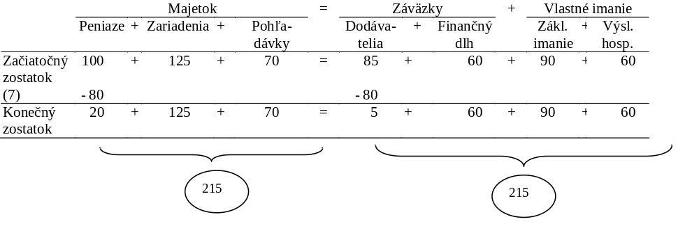
Obr. 2.8 Verdi – transakcia 7
Spoločnosť Verdi čiastočne vysporiadala záväzky k dodávateľom = zaplatila dodávateľovi časť dlhu (80 CU)
Znížil sa stav peňažných prostriedkov
Znížil sa objem záväzkov
Vlastné imanie sa nezmenilo
Notes:
Transakcia 7 – Vysporiadanie záväzkov k dodávateľom Firma Verdi zaplatila v deň splatnosti dodávateľovi 80 CU zo svojho záväzku 85 CU. Posledných 5 CU vysporiada neskôr. Táto transakcia sa prejaví na oboch stranách súvahy – poklesom peňažných prostriedkov a znížením záväzku, v obidvoch prípadoch o 80 CU. Základná rovnica zostáva v platnosti, transakcia nemá vplyv na vlastné imanie.
Vplyv vysporiadania záväzkov na základnú rovnicu je na obrázku 2.8.

Slide 21
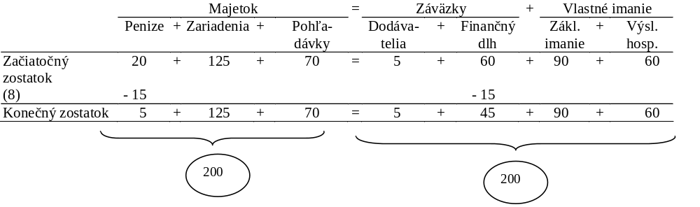
Obr. 2.9 Verdi – transakcia 8
Firma Verdi začala splácať istinu pôžičky (15 CU)
Znížil sa stav peňažných prostriedkov
Znížil sa objem záväzkov
Vlastné imanie sa nezmenilo
Notes:
Transakcia 8 – Splácanie dlhu Firma Verdi splatila banke čiastku istiny dlhu vo výške 15 CU. V dôsledku tejto transakcie sa zníži strana aktív o 15 CU (zníženie peňažných prostriedkov) a strana pasív o 15 CU (zníženie dlhu). Transakcia nemá vplyv na vlastné imanie.

Slide 22
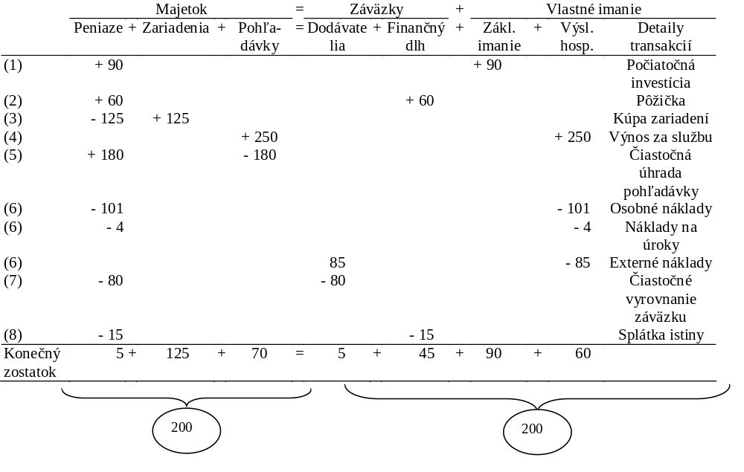
Obr. 2.10 Sumárna tabuľka transakcií spoločnosti Verdi

Slide 23
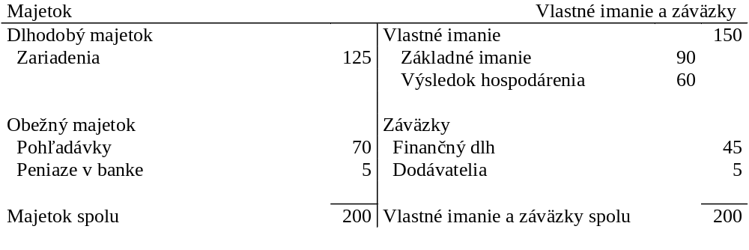
Tab. 2.3 Súvaha spoločnosti Verdi k 30. aprílu X1

Slide 24
Zhrnutie
Pravá strana rovnice podnikania sa musí vždy rovnať ľavej strane
Každú transakciu treba analyzovať s cieľom identifikovať jej možný dopad na vlastné imanie
Výsledky transakcií, ktoré vytvárajú alebo spotrebovávajú hodnotu, sa sumarizujú na účte nerozdeleného výsledku hospodárenia
Začiatočný zostatok účtu nerozdeleného výsledku hospodárenia + zisk alebo strata za obdobie – dividendy = konečný stav účtu nerozdeleného výsledku hospodárenia
Notes:
Závery – zhrnutie dôležitých bodov Predchádzajúce transakcie ilustrovali nasledujúce dôležité body
1. Pravá strana rovnice podnikania sa musí vždy rovnať ľavej strane
2. Každú transakciu treba analyzovať s cieľom identifikovať jej možný dopad na vlastné imanie
3. Konečný výsledok všetkých transakcií, ktoré vytvárajú alebo spotrebovávajú hodnotu (to znamená tvoria zisk alebo stratu) má vždy vplyv na účet nerozdeleného výsledku hospodárenia, ktorý je časťou vlastného imania, a to spôsobom vyjadreným nasledujúcou formulou:
Začiatočný zostatok účtu nerozdeleného výsledku hospodárenia + zisk alebo strata za obdobie – dividendy = konečný stav účtu nerozdeleného výsledku hospodárenia
Je právom podielnikov rozdeliť si zisk (vytvorený v poslednom období alebo aj za predchádzajúce obdobia) a vyplatiť si ho vo forme dividend.

Slide 25
Zhrnutie (2)
Čo má vplyv na výsledok hospodárenia ?
  Prvou transakciou, ktorá ovplyvnila výsledok hospodárenia, bola transakcia 4 (predaj služby)
  Každá transakcia, ktorá ovplyvní nerovnakým spôsobom majetok a/alebo záväzky, ovplyvní výsledok hospodárenia
  Výsledok hospodárenia (income) je rozdiel medzi hodnotou vytvorenou v transakciách so zákazníkmi, teda predajom, a hodnotou spotrebovanou na obslúženie zákazníkov
Notes:
4. Čo má vplyv na výsledok hospodárenia (income) ?
Prvou transakciou, ktorá ovplyvnila výsledok hospodárenia, bola transakcia 4 (predaj služby).
Táto transakcia bola prvou operáciou v našej ilustratívnej postupnosti, ktorá vytvárala zisk (teda zvýšila vlastné imanie), a preto, v konečnom dôsledku, ovplyvnila hodnotu nerozdeleného výsledku hospodárenia.
Každá transakcia, ktorá ovplyvní nerovnakým spôsobom majetok a/alebo záväzky, ovplyvní výsledok hospodárenia.
Transakcia, ktorá ovplyvní rovnakým spôsobom majetok a/alebo záväzky nevytvára hodnotu.
Výsledok hospodárenia (income) je rozdiel medzi hodnotou vytvorenou v transakciách so zákazníkmi, teda predajom, a hodnotou spotrebovanou na obslúženie zákazníkov.

Slide 26
Zhrnutie (3)
Firma Verdi: čistý zisk + 60 CU, nárast peňažných prostriedkov + 5 CU
Čistý zisk (net income) sa nerovná zvýšeniu peňažných prostriedkov. Dôvody
  niektoré transakcie majú vplyv len na zostatok peňažných prostriedkov a neovplyvňujú výsledok hospodárenia – napríklad zobratie si pôžičky alebo kúpa zariadenia
  pri hospodárskej transakcii zodpovedajúcej dodávke zákazníkovi, pri ktorej nenasleduje súčasne platba zákazníka (teda vzniká pohľadávka), je ovplyvnený výsledok hospodárenia, ale nie peňažné prostriedky na účte. Tie sú ovplyvnené až pri úhrade pohľadávky
Notes:
5. Čistý zisk (net income) sa nerovná zvýšeniu peňažných prostriedkov
Pretože sme sa v rámci nášho príkladu zaoberali len prvým obdobím existencie firmy Verdi, v rámci ktorého sa nerozhodlo o žiadnom vyplatení dividend, čistý zisk tohto účtovného obdobia a nerozdelený výsledok hospodárenia nadobúdajú rovnakú hodnotu +60 CU.
Zostatok peňažných prostriedkov na účte v banke sa zmenil z 0 na začiatku obdobia na +5 na konci obdobia. Zmena zostatku na bankovom účte nie je žiadnym spôsobom spojená s výsledkom hospodárenia za dané obdobie. Na vysvetlenie tejto skutočnosti možno uviesť dva hlavné dôvody:
- niektoré transakcie majú vplyv len na zostatok peňažných prostriedkov a žiadnym spôsobom neovplyvňujú výsledok hospodárenia – napríklad zobratie si pôžičky alebo kúpa zariadenia.
- pri hospodárskej transakcii zodpovedajúcej dodávke zákazníkovi, pri ktorej nenasleduje súčasne platba zákazníka (teda vzniká pohľadávka) je ovplyvnený výsledok hospodárenia, ale nie peňažné prostriedky na účte. Tie sú ovplyvnené až pri úhrade pohľadávky.

Slide 27
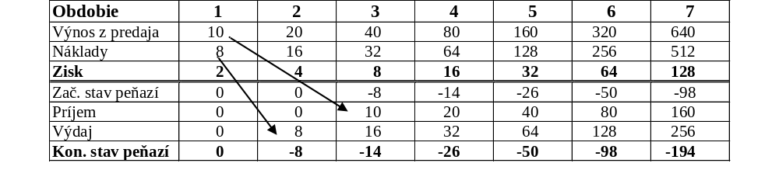
Tab. 2.4 Peniaze versus zisk
Príklad ziskového podniku s peňažnými problémami:
zdvojnásobenie predaja v každom období
náklady tvoria 80 % výnosov
zákazníci platia v druhom období po kúpe
podnik platí dodávateľom v prvom období po dodávke
Záver: ziskový podnik s prehlbujúcim sa nedostatkom peňazí
Notes:
Časový rozdiel medzi ziskom a prítokom peňažných prostriedkov (príjmom) je kritický, najmä v prípade rýchlo rastúceho podniku. Uveďme jednoduchý príklad na ilustráciu situácie: Predstavme si podnik, ktorého predaj sa po každom období zdvojnásobí (dĺžka obdobia nie je v tomto prípade podstatná, môžeme si predstaviť, že sú to napríklad dva týždne alebo mesiac). Nech náklady predstavujú 80 % výnosov, teda ide o ziskový podnik. Zákazníci platia v druhom období po dodávke (zákazníkom podniku môže byť napríklad obchod, ktorý od neho zoberie tovar len za podmienky, že ho stačí zaplatiť až s istým odstupom – v našom príklade povedzme o 2 mesiace – pretože potrebuje mať čas na predaj tohto tovaru, aby mal čím platiť), dodávatelia požadujú za dodávky platby v prvom období po dodávke prostriedkov potrebných na výrobu pre zákazníkov. Prostriedky sa získavajú v tom období, v ktorom sa uskutočňuje predaj zákazníkom.
Vidíme, že ide o extrémne ziskový obchod, pri ktorom je však situácia týkajúca sa peňažných prostriedkov mimoriadne nebezpečná a pravdepodobne vedúca k bankrotu ak sa nič neudeje (zvýšenie základného imania, pôžička, zmena termínov platenia zákazníkov alebo dodávateľom). Mnoho rýchlo rastúcich firiem zbankrotuje, pretože nedokážu vygenerovať dostatok peňažných prostriedkov na udržanie firmy pri živote vo fáze rastu

Slide 28
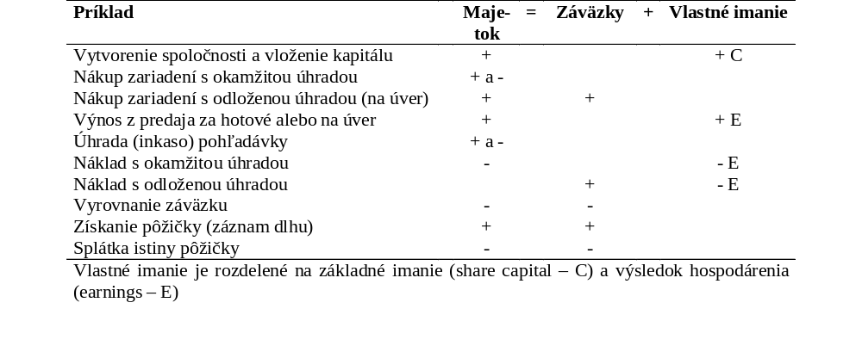
Tab. 2.5 Dopad najbežnejších transakcií
Notes:
Typické transakcie V tabuľke 2.5 sú uvedené typické transakcie a ich vplyv na majetok, záväzky a vlastné imanie. Tabuľka obsahuje len najbežnejšie transakcie. Jej cieľom je však ukázať, že znalosť pomerne malého počtu transakcií umožní porozumieť skoro každej transakcii realizovanej firmou z hľadiska jej dopadu na časti rovnice podnikania.

Slide 29
Výkaz ziskov a strát
Pri činnosti podniku vzniká veľa transakcií ovplyvňujúcich tvorbu hodnoty a teda výsledok hospodárenia
Priame zaznamenávanie týchto transakcií na účet výsledku hospodárenia by sťažovalo analýzu tvorby hodnoty, pretože zostatok tohto účtu odráža len kumulatívne vplyv týchto transakcií, vrátane rozdelenia zisku podielnikom, a to odkedy bol podnik vytvorený
Preto sú transakcie ovplyvňujúce tvorbu hodnoty zaznamenávané na osobitných účtoch, z ktorých sa zostavuje výkaz ziskov a strát (income statement)
Do súvahy na konci účtovného obdobia sa premietne len zostatok z výkazu ziskov a strát, čistý výsledok hospodárenia (net income) účtovného obdobia
Výkaz ziskov a strát je ako film o aktivitách (činnosti) podniku počas daného obdobia, ktorý zachytáva, ako sa začiatočná súvaha stala konečnou súvahou
Notes:
Výkaz ziskov a strát V predchádzajúcich častiach sme si všímali vplyv výnosov a nákladov generovaných jednotlivými transakciami na vlastné imanie, konkrétne na jeho časť (tzv. účet) nerozdelený výsledok hospodárenia. V skutočnom živote podniku je však počet transakcií veľmi vysoký a priame zaznamenávanie jednotlivých transakcií na účet výsledku hospodárenia by sťažovalo vykonávanie analýzy tvorby hodnoty podnikom počas účtovného obdobia (pripomeňme si, že zostatok účtu nerozdeleného výsledku hospodárenia odráža kumulatívny vplyv všetkých transakcií – vrátane rozdelenia zisku podielnikom – odkedy bol podnik vytvorený).
V praxi budú transakcie ovplyvňujúce tvorbu hodnoty zaznamenávané na osobitných účtoch otvorených len pre dané účtovné obdobie. Tieto účty budú vytvárať výkaz ziskov a strát (income statement). Umožní nám to analyzovať proces, prostredníctvom ktorého bol vytvorený výsledok hospodárenia za dané obdobie, a určiť, ako sa zmení nerozdelený výsledok hospodárenia. Do súvahy na konci účtovného obdobia sa premietne len zostatok z výkazu ziskov a strát, teda čistý výsledok hospodárenia (net income) účtovného obdobia. V súvahe sa tento údaj objaví ako časť vlastného imania, pričom podielnici musia rozhodnúť, koľko z neho sa rozdelí vo forme dividend a koľko prejde do nerozdeleného výsledku hospodárenia.
Teda vo výkaze ziskov a strát je zaznamenané, čo počas účtovného obdobia viedlo ku konečnému výsledku hospodárenia (zisku alebo strate). To je možné následne analyzovať s cieľom identifikovať rozhodnutia, ktoré možno modifikovať, aby zisk v nasledujúcom období bol ešte vyšší.
Súvaha teda je snímkou zobrazujúcou finančnú situáciu firmy, zatiaľ čo výkaz ziskov a strát zaznamenáva dynamiku ako sa táto situácia menila počas účtovného obdobia. Vychádzajúc z analógie súvahy ako snímky, možno výkaz ziskov a strát pokladať za film o aktivitách (činnosti) podniku počas daného obdobia, ktorý zachytáva, ako sa začiatočná súvaha stala konečnou súvahou.

Slide 30
Výkaz ziskov a strát (2)
Aktivita (activity) Výkaz ziskov a strát poskytuje pohľad na aktivity firmy počas účtovného obdobia. Zachytáva vznik nákladov ako spotrebu prostriedkov (majetku) a tvorbu výnosov
Počas daného obdobia (during a given period) Výkaz ziskov a strát je rekapituláciou všetkých transakcií spojených so službami zákazníkom počas daného časového obdobia nazývaného účtovným obdobím (accounting period). Z tohto hľadiska je „intervalovým“ výkazom
Rozdiel medzi výnosmi a nákladmi je výsledok hospodárenia (income). Ak je kladný, hovoríme o zisku (profit), ak je záporný, ide o stratu (loss)
Akruálny princíp (accrual principle) znamená, že výnos (náklad) je vykázaný vo výkaze ziskov a strát v čase transakcie, ktorá vyvolala jeho vznik, a nie v čase prítoku peňažných prostriedkov – príjmu (odtoku peňažných prostriedkov – výdavku)
Notes:
Dôležité pojmy: Aktivita (activity) Výraz „aktivita” označuje to, čo firma robí. Výkaz ziskov a strát poskytuje pohľad na aktivity firmy počas účtovného obdobia. Zachytáva vznik nákladov ako spotrebu prostriedkov (majetku) a tvorbu výnosov. Majetok môže byť krátkodobý, ako sú zásoby, finančné prostriedky a iné alebo môže byť dlhodobý, ako je dlhodobý hmotný majetok (pôda, budovy, stroje, príslušenstvo, zariadenie kancelárií atď.) alebo dlhodobý nehmotný majetok (napríklad patenty, softvér). V prípade dlhodobého majetku budeme zaznamenávať znižovanie jeho potenciálu vytvárať v budúcnosti ekonomický úžitok z dôvodov jeho používania (opotrebenie majetku – wear and tear, zastaralosť – obsolence).
Počas daného obdobia (during a given period) Výkaz ziskov a strát je rekapituláciou všetkých transakcií spojených so službami zákazníkom počas daného časového obdobia nazývaného účtovným obdobím (accounting period).
Výkaz ziskov a strát je „intervalovým“ výkazom, pretože obsahuje len údaje za účtovné obdobie. Výkaz sa uzatvára na konci účtovného obdobia prenosom jeho zostatku na účet výsledku hospodárenia, ktorý je súčasťou vlastného imania a v konečnom dôsledku (znížený o prípadné dividendy) na účet nerozdeleného výsledku hospodárenia v súvahe.
Rozdiel medzi výnosmi a nákladmi je výsledok hospodárenia (income). Ak je kladný, hovoríme o zisku (profit), ak je záporný, ide o stratu (loss). Čistý výsledok hospodárenia (net income) znamená, že medzi nákladmi je zahrnutá aj daň z príjmu (income tax).
Vykazovanie výnosov a nákladov v období, kedy vznikli, sa nazýva akruálnym princípom (accrual principle) a je podstatné pre užitočnosť finančných výkazov Tento princíp znamená, že výnos (náklad) je vykázaný vo výkaze ziskov a strát v čase transakcie, ktorá vyvolala jeho vznik, a nie v čase prítoku peňažných prostriedkov – príjmu (odtoku peňažných prostriedkov – výdavku). Takýmto spôsobom je možné z výkazu ziskov a strát založenom na akruálnom princípe zistiť, koľko prostriedkov (majetku) podniku bolo potrebné vynaložiť na vytvorenie výnosov. Porovnaním viacerých za sebou nasledujúcich období je možné vidieť, či sa produktivita (productivity) prostriedkov firmy zlepšuje alebo sa zhoršuje (z dôvodov rôznych kombinácií kvality manažmentu, zmien konkurenčného prostredia, relevantnosti hodnôt poskytovaných zákazníkom atď.).

Slide 31
Rovnica podnikania – podrobnejší pohľad
Majetok
Záväzky
Vlastné imanie
=
+
Majetok
Záväzky
Zákl.
imanie
Čistý ýsledok
hospodárenia
=
+
+
Majetok
Záväzky
Zákl.
imanie
Výnosy
Náklady
=
+
+
-
Majetok
Náklady
Záväzky
Zákl.
imanie
Výnosy
+
=
+
+

Slide 32
The business equation revisited
Assets
Liabilities
Shareholders’ equity
=
+
Assets
Liabilities
Share
capital
Net income
=
+
+
Assets
Liabilities
Share
capital
Revenues
Expenses
=
+
+
-
Assets
Expenses
Liabilities
Share
capital
Revenues
+
=
+
+

Slide 33
Obr. 2.11 Väzba medzi súvahou a výkazom ziskov a strát
SÚVAHA
MAJETOK
=
ZÁVÄZKY
+
VLASTNÉ IMANIE
Základné imanie
[Nerozdelený] výsledok
hospodárenia
VÝKAZ ZISKOV A STRÁT
presunuté do
Náklady
Výnosy
Zostatok =
čistý zisk
(ak je zisk,
strata by bola
na druhej strane)
Notes:
Obrázok 2.11 ilustruje väzbu medzi rovnicou podnikania a výkazom ziskov a strát.

Slide 34
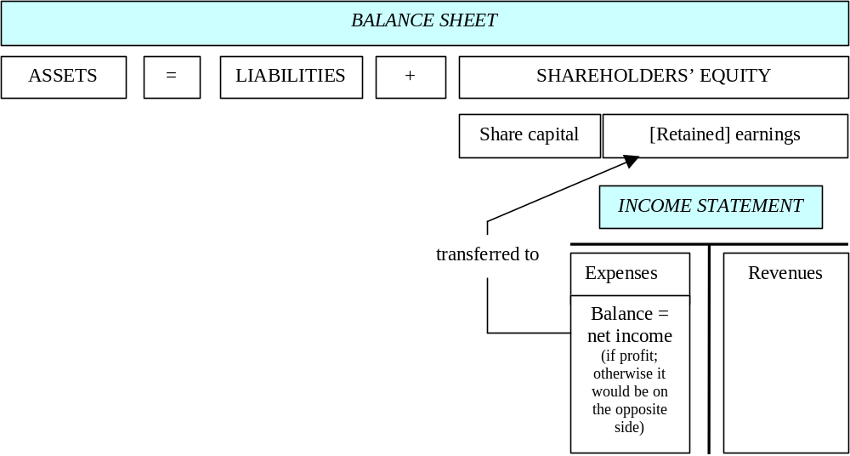
Figure 2.11 Links between the balance sheet and the income statement
Business equation and income statement

Slide 35
Prvky výkazu ziskov a strát
Výnosy (revenues) Výnos je zvýšenie ekonomických úžitkov pre firmu, ktorého zdrojom je vo všeobecnosti obchodná transakcia. Výnos vždy znamená zvýšenie vlastného imania
V účtovníctve sa výnosy oceňujú na základe faktúr
Príjem peňažných prostriedkov môže nastať pred vznikom výnosu, súčasne so vznikom výnosu, po vzniku výnosu
Výnosy môžu pochádzať aj z finančných investícií
Náklady (expenses, costs) Náklad je zníženie ekonomických úžitkov pre firmu vo forme spotreby majetku. Náklad znamená zníženie vlastného imania
Náklady možno rozdeliť na finančné, ktoré v konečnom dôsledku vedú k platbe a teda odlivu peňažných prostriedkov a nefinančné, ako sú odpisy
Notes:
Prvky výkazu ziskov a strát
Výnosy (revenues) Výnos je zvýšenie ekonomických úžitkov pre firmu pochádzajúce od tretích strán, ktorého zdrojom je vo všeobecnosti nejaká obchodná transakcia. Výnos vždy znamená zvýšenie vlastného imania.
Výnos z predaja (sales revenue), obrat z predaja (sales turnover) je mierou odrážajúcou úspešnosť firmy pri uspokojovaní zákazníkov. Poznamenajme, že ponuka zákazníkom zahŕňa tovary (goods), služby (services), ako aj prenájom zariadení (rental of facilities), technológií alebo tovaru. Rýchlosť nárastu výnosov z predaja je dokonca lepším indikátorom ocenenia firmy zákazníkmi ako absolútna výška výnosov z predaja. V účtovníctve sa výnosy oceňujú na základe faktúr, ktoré sú dokladom uskutočnenia transakcie.
V účtovníctve sa predpokladá, že zákazník zaplatí faktúru v dohodnutom termíne. Príjem peňažných prostriedkov súvisiaci s výnosom môže nastať
1. pred vznikom výnosu (ako v prípade zálohovej platby)
2. súčasne so vznikom výnosu (v prípade platby pri predaji)
3. po vzniku výnosu (v prípade platby uskutočnenej s časovým odstupom od predaja)
Výnosy môžu tiež pochádzať z finančných investícií uskutočnených firmou (vo forme úrokov alebo dividend). Ak napríklad maloobchodník získa od zákazníka peniaze o 30 dní skôr, ako musí zaplatiť za dodávku svojmu dodávateľovi, môže na 30 dní túto sumu investovať a získať úroky ako ďalší výnos. Maloobchodní predajcovia ako Wal-Mart, Carrefour, H&M a mnoho iných sú známi významným využívaním tejto časovej medzery na získavanie finančných výnosov, ktoré predstavujú významný podiel na ich výsledku hospodárenia a dovoľujú im držať obchodnú prirážku na nízkej úrovni.
Náklady (expenses, costs) Náklad je zníženie ekonomických úžitkov pre firmu vo forme spotreby prostriedkov (majetku). Náklad znamená zníženie vlastného imania.
Náklady možno rozdeliť na finančné, ktoré v konečnom dôsledku vedú k platbe a teda odlivu peňažných prostriedkov, a nefinančné, ako sú odpisy.

Slide 36
Prvky výkazu ziskov a strát (2)
Výnosy vytvorené podnikaním predstavujú výmennú hodnotu, ktorú zákazník dáva za hodnotu ponúkanú firmou
Hodnota ponúkaná firmou je výsledkom spotreby rôznych prostriedkov (rôznych druhov majetku)
Problémom pri vykazovaní (recognition) výnosov a nákladov je ich vzájomné priradenie (matching) v príslušnom období. Pri vykazovaní výnosov majú byť v tom istom období zaznamenané aj všetky náklady, ktoré prispeli k vytvoreniu týchto výnosov. Implementácia tejto zásady nie je vždy ľahká
Výsledok hospodárenia (income, bottom line) sa určí na konci účtovného obdobia ako rozdiel medzi výnosmi a nákladmi
Notes:
Výnosy vytvorené podnikaním predstavujú výmennú hodnotu, ktorú zákazník dáva za hodnotu ponúkanú firmou. Hodnota ponúkaná firmou je výsledkom efektívneho a koordinovaného použitia prostriedkov (ich spotreby). Prostriedky sú rôzne. Účtovníctvo môže zohľadniť len tie prostriedky, ktoré sa dajú vyjadriť v peniazoch. Zahŕňajú prácu zamestnancov (materializovanú v platoch, ktoré predstavujú spotrebu peňažných prostriedkov), dodávky alebo služby poskytnuté tretími stranami (tieto spotrebujú peňažné prostriedky priamo alebo nepriamo, ak ide o barter, teda výmenný obchod), suroviny alebo výrobky na predaj (spotreba zásob, ktoré boli zakúpené za peňažné prostriedky a prípadne peňažné prostriedky použité na doplnenie zásob), zariadenia ako sú stroje, počítače, telefónne systémy, obchodné siete (spotreba dlhodobého majetku sa vykazuje vo forme odpisov vyjadrujúcich jeho postupné opotrebovávanie), atď.
Jedným z kritických problémom pri vykazovaní (recognition) výnosov a nákladov je ich vzájomné priradenie (matching) v príslušnom období. Zásada vecného a časového priraďovania nákladov a výnosov odvodená od akruálneho princípu určuje, že pri vykazovaní výnosov majú byť v tom istom období zaznamenané aj všetky náklady, ktoré prispeli k vytvoreniu týchto výnosov. Implementácia tejto zásady nie je vždy ľahká. Napríklad spotreba prostriedkov na výskum a vývoj, na získanie zákazníkov alebo na reklamu nového výrobku nemusí nastať v tom období, ako výnosy, ktoré sú výsledkom týchto nákladov.
Výsledok hospodárenia (income, bottom line) Na konci účtovného obdobia sa určí rozdiel medzi výnosmi a nákladmi. Zisk alebo strata sa uvedú ako posledný riadok zoznamu výnosov a nákladov (ak je výkaz ziskov a strát prezentovaný vertikálne). Preto sa výsledok hospodárenia hovorovo nazýva aj „spodný riadok“ (bottom line).

Slide 37
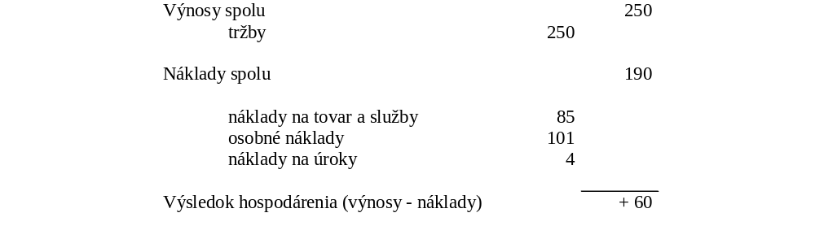
Tab. 2.6 Výkaz ziskov a strát spoločnosti Verdi – vertikálny formát
Notes:
Počas roku X1 dosiahla firma Verdi výnosy 250 CU. Teda fakturovala 250 CU. Súčasne spotrebovala prostriedky (služby a dodávky), za ktoré jej externí dodávatelia fakturovali 85 CU. Navyše firma spotrebovala prácu svojich zamestnancov, ktorá sa premietla ako náklad 101 CU. Nakoniec, firma dosiahla výnos 250 CU aj vďaka pôžičke. Na úroky vyplývajúce z tejto pôžičky vynaložila 4 CU, ktoré musí tiež započítať do nákladov v rámci zásady priraďovania nákladov k výnosom. Činnosť firmy Verdi za rok X1 – jej výkaz ziskov a strát - je zosumarizovaná v tabuľke 2.6.
Počas roku X1 firma Verdi vytvorila zisk 60 CU (pred zdanením daňou z príjmu). Vo výkaze sú výnosy a náklady uvedené vo vertikálnom zozname (vertikálny formát) a výsledok hospodárenia je naozaj „spodný riadok” (bottom line).

Slide 38
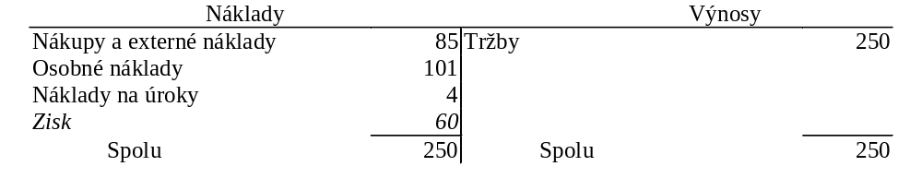
Tab. 2.7 Výkaz ziskov a strát spoločnosti Verdi – horizontálny formát
Notes:
Transakcie by mohli byť znázornené aj ako podmnožina účtu vlastného imania, to znamená s využitím konvencie zobraziť prírastky vlastného imania na pravej strane a úbytky na ľavej strane. Takýto formát je známy ako horizontálny a je v tabuľke 2.7.
V prípade firmy Verdi sú náklady zoradené podľa ich povahy, transakcie podobnej povahy sú zosumarizované, bez ďalších prepočtov. V niektorých krajinách, ako sú Spojené štáty a Kanada, rozhodli o uvádzaní nákladov aj v skupinách podľa ich funkcie. V ich modeli sú náklady zobrazené v blokoch zoskupujúcich náklady s rovnakým účelom, ako sú náklady na predaj, náklady na nákup tovaru, náklady na získanie a obsluhu zákazníka, všeobecné a administratívne náklady atď.

Slide 39
Obr. 2.12 Väzba medzi ziskom a vlastným imaním
Výkaz ziskov a strát
Vlastné imanie
Nárast
vlastného
imania
Náklady
Výnosy
Zisk

